Slide 1
使用CNN进行情感分类

Slide 2
相关课程
CNN、LSTM相关部分课程
https://study.163.com/course/courseMain.htm?courseId=1003223001
cs231n课程：里面介绍了CNN，LSTM等一些常用的深度学习算法，可以借鉴一些。 配套PPT放到了附带的“附件” 文件夹里面，相关代码可以上网搜索即可获得。
https://www.bilibili.com/video/av61620135?from=search&seid=11618914343644501215
cs224n课程：介绍了nlp方面的基础知识

Slide 3
CNN
看过前面自学教程的同学，应该对CNN有了一定的了解
播放ppt可以看到动态效果

Slide 4
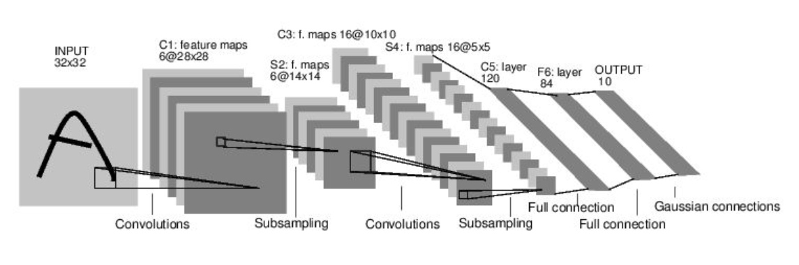
CNN
CNN是最早运用在图像领域的深度学习模型，其计算过程如下图所示，对于一张图片，是由各个像素点组成的，每个像素点都是数字，然后我们使用卷积核，来依次乘以图片上的像素点，通过平移卷积核，我们就可以获得卷积核在图片上面的提取结果，也称为特征图，一般每次我们会使用多个卷积核同时对一个图片（特征图）进行特征的提取，所以每次卷积之后，我们都可以得到很多卷积之后的特征图，然后这些特征图组合在一起进入一下轮的卷积。

Slide 5
CNN
上面的CNN讲解比较简单，具体的请参考cs231n课程及一些博客资料。伴随着CNN出现的，还有池化操作，见下图。池化操作其实原理很简单，对于我们提取出来的特征图，我们为了提取出来里面的有用信息同时降低维度，减少计算量，我们会将4个单元或者9个单元或者其他数目的单元，通过一些操作，将它们合成一个单元，比较常见的，包括平均池化，例如下图，如果采用平均池化，池化之后的位置的值应该是（1+0+4+5）/4=2.5 。目前常用的是最大池化，也就是下图所示，在选定的单元里面，提出一个最大的作为池化之后的输出。

Slide 6
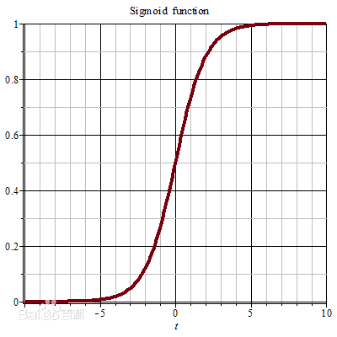
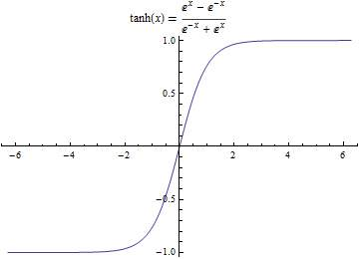
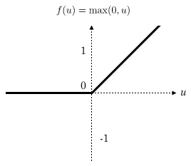
CNN
从神经网络开始，我们就需要激活函数，激活函数有很多，包括比较早的sigmod激活函数，以及后来的tanh，relu等等，还有比较新的GELU激活函数等。它们的作用是提供非线性变换，具体的可以参考一些博客
relu

Slide 7
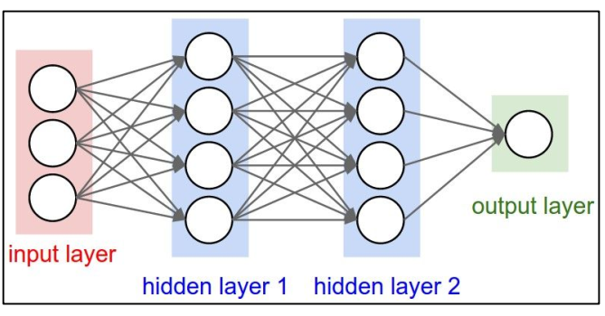
CNN
全连接层，也称线性层，即比较简单的人工神经网络，一般用在CNN之后，可以减少维度，然后用于最后的分类等一些操作。

Slide 8
CNN
优化函数，即让模型中的参数朝着好的方向更新，这里也可以参考cs231n课程，优化函数有很多，包括SGD、SGDM、NAG、AdaGrad 、AdaDelta 、 Adam、Nadam等等。具体的原理可以自行百度博客，一般而言，优化函数都是通过模型参数的梯度来对参数进行更新，只是各个优化函数的更新方法不同。下图演示了一个优化函数的一个动态变化过程，帮助模型找到损失值最小的点（也就是山谷的最低点）。
播放ppt可以看到动态效果

Slide 9
CNN-情感分类
本次实验所采用的数据集已经在文件夹“数据集”中提供，数据集的一些简要说明见“readme-情感分类系统说明.txt”。
在本次实验中，我们将使用CNN来对“test_label.xml”中的中文句子的情感进行分类，在介绍如何分类之前，我们需要了解几个简单的概念：
词向量
词嵌入

Slide 10
CNN-词向量
词向量，指的就是将文本转换成向量，然后再输入到神经网络中进行学习。为什么需要词向量呢？对于图片而言，图片本身存在计算机中的RGB数值已经包含了图片的特征信息，但是对于文本而言，计算机中存储的并不是类似图片RGB的数据，所以我们需要将文本转换成包含一些语义信息的向量，才能输入到神经网络中进行学习。
如何获取词向量，从最初的独热编码，到后来的word2vec以及glove等模型，可以计算出来我们需要的词向量，参考链接：
https://blog.csdn.net/kejizuiqianfang/article/details/99838249
http://www.fanyeong.com/2018/02/19/glove-in-detail/

Slide 11
CNN-词向量
但是这些生成词向量的方法都比较复杂，如果要我们自己实现其实比较困难，特别是python在执行效率方面比C语言慢了很多，所以如果大家需要使用词向量的话，这里提供两个方法：
可以使用别人训练好的词向量，参考网址：https://github.com/Embedding/Chinese-Word-Vectors
也可以使用python的扩展包： gensim，这里是别人实现好的一些训练词向量的模型，我们可以直接调用，参考网址：https://github.com/RaRe-Technologies/gensim
这里使用的话会涉及到中文分词，这里直接推荐使用python的拓展包：jieba，这个拓展包使用起来非常简单，这里就不过多介绍了。实际上如果我们直接随机生成词向量也是可以使用的，只是效果会比使用词向量要差一些，但是要简单很多了。

Slide 12
CNN-词嵌入
词嵌入，实际就是将单词映射成我们的词向量，如左下图所示，对应的函数是pytorch中的torch.nn. Embedding()，其中常用的两个参数如右下所示，第一个是我们本次需要的词的数量的大小，第二个参数是我们要将一个词映射成多少维的向量，例如映射成200维的词向量，那么单词w映射后就会变成一个(1*200)的向量
torch.nn. Embedding
(num_embeddings=vocab_size, embedding_dim=embeding_dim)

Slide 13
CNN-词嵌入
对于函数Embedding()而言，如果我们不为这个函数指定预定的词向量，那么这个函数就会为我们随机生成一个词向量表，那么如果我们想要给函数Embedding()指定预定的词向量，那我们需要按照下面的方法做就可以了：
embedding = nn.Embedding(num_embeddings=vocab_size, embedding_dim=embeding_dim)
embedding.weight.data.copy_(torch.from_numpy(embeding_vector))
embedding.weight.requires_grad = False
其中embeding_vector就是我们预训练好的词向量表，它的大小和形状一定是vocab_size* embeding_dim的。参考网址：https://blog.csdn.net/kejizuiqianfang/article/details/100825156

Slide 14
CNN-卷积模型的设计
我们现在已经得到了词向量（预训练的或者随机生成的都可以），相对于图片，就相当于得到了图片的RGB值，那么我们下一步需要做的是设计卷积模型，来提取文本中的重要信息，然后用于分类。我这里提供一个非常简单的模型：https://www.cnblogs.com/ttdeveloping/p/10668621.html
当然还有别的模型，大家可以到网上去搜一下看看。针对于上面提到的模型，我们会发现，这里的卷积核不是像我们之前在图片分类中常见的“正方形”卷积核，这里的卷积核是一个“长方形的”，这里的卷积核的大小要满足一定的要求，对于宽W，不能长于句子的长度。对于长L，要和词向量的维度相同，也就是前面的embeding_dim参数。这个卷积核的形状就是（W, L）。

Slide 15
CNN-卷积模型的设计
如果用代码实现，我们可以使用以下的代码就可以实现上一页所说的卷积模型的卷积部分
conv1 = nn.Conv2d(1, conv_channel, (1, embeding_dim))
conv2 = nn.Conv2d(1, conv_channel, (2, embeding_dim))
conv3 = nn.Conv2d(1, conv_channel, (3, embeding_dim))
第一个参数指的是输入的词向量的通道数，对应于图片而言的话可以说就是RGB三通道，但是这里的词向量只有一个通道，所以这里设定为1即可，第二个就是卷积之后输出的通道，这里不建议特别大，取的长度不要长于大部分的句子长度，这里建议为4即可，第三个参数就是卷积核的大小了，这里不再赘述。

Slide 16
CNN-卷积模型的设计
整个模型的代码如下所示：
class EmotionNet(nn.Module):
def __init__(self, vocab_size, embeding_dim, conv_channel, embeding_vector, droput_rate=0.1):
super(EmotionNet, self).__init__()
# 词嵌入及预训练词向量的导入
self.embedding = nn.Embedding(num_embeddings=vocab_size, embedding_dim=embeding_dim)
self.embedding.weight.data.copy_(torch.from_numpy(embeding_vector))
self.embedding.weight.requires_grad = False
# 卷积神经网络的搭建
self.conv1 = nn.Conv2d(1, conv_channel, (1, embeding_dim))
self.conv2 = nn.Conv2d(1, conv_channel, (2, embeding_dim))
self.conv3 = nn.Conv2d(1, conv_channel, (3, embeding_dim))
self.conv4 = nn.Conv2d(1, conv_channel, (4, embeding_dim))
# 最后全连接层进行分类
self.classifer = nn.Sequential(
nn.Dropout(p=droput_rate),
nn.Linear(conv_channel*4, 2),
nn.Tanh()
)
def forward(self, input):
# 词嵌入，输出大小(batch size, word_number, embedding_dim)
embeds = self.embedding(input)
# 添加一个通道，因为词嵌入输出的是没有通道的, 输出大小(batch size, input_channel, word_number, embedding_dim)
embeds = embeds.unsqueeze(1)
# 让词向量通过每一个卷积神经网络，这里采用最大池化，提取每次输出的最大值，同时剔除多余的维度
# 卷积输出输出大小均为(batch size, conv_channel, word_number, 1)
# 池化输出输出大小均为(batch size, conv_channel, 1, 1)
# 剔除多余维度之后的输出输出大小均为(batch size, conv_channel)
conv1_out = torch.max(self.conv1(embeds), dim=2)[0].squeeze(-1)
conv2_out = torch.max(self.conv2(embeds), dim=2)[0].squeeze(-1)
conv3_out = torch.max(self.conv3(embeds), dim=2)[0].squeeze(-1)
conv4_out = torch.max(self.conv4(embeds), dim=2)[0].squeeze(-1)
# 对于上面的输出进行拼接， (batch size, conv_channel*4)
conv_out = torch.cat((conv1_out, conv2_out, conv3_out, conv4_out), dim=1)
# 因为只有两个类别，所以输出为(batch size, 2)
output = self.classifer(conv_out)
return output

Slide 17
CNN-一些其他问题
整个实验最难的其实并不是模型的实现部分，应该是数据处理部分，如果你看了前面的pytorch教程，应该知道torch.utils.data.Dataset和torch.utils.data.DataLoader这两个类，第一个是用来构建数据集，然后第二个是打包数据集的，同时对数据集进行一些操作，例如多线程加载（window建议单线程加载，也就是将num_workers参数设置为0），将数据加载到内存中，对数据进行二次处理等。
这里在进行数据处理的时候需要注意的一个问题是每个句子中单词数量多少的问题，因为我们每次会同时进行batch size个句子的训练，但是每个句子中单词的数量我们很难保证一致，所以我们就需要以每个batch size批次中的最多单词的句子为基准，用0将其他句子的单词数量补充到和最多单词的句子一样多的单词

Slide 18
CNN-一些其他问题
就如同下图，这样我们就可以组成一个大小为(batch size=2, 4)的向量输入到模型中。如何实现上面的操作，这里需要使用DataLoader类的一个collate_fn参数，定义一个Collate类，然后让DataLoader调用，然后在Collate类中对数据进行这些填充操作等，详细的参考https://blog.csdn.net/kejizuiqianfang/article/details/100835528
这里有一部分介绍了collate_fn参数，以及如何补齐较短的句子。
trainLoader = DataLoader(trainDataset, batch_size=8, shuffle=True, num_workers=0, pin_memory=True, collate_fn=Collate())

Slide 19
本PPT参考资料
https://baike.baidu.com/item/anaconda/20407441?fr=aladdin
https://baike.baidu.com/item/PyTorch/24269838?fr=aladdin
https://pytorch.org/
https://blog.csdn.net/kejizuiqianfang/article/details/99838249
http://www.fanyeong.com/2018/02/19/glove-in-detail/
https://github.com/Embedding/Chinese-Word-Vectors
https://github.com/RaRe-Technologies/gensim
https://blog.csdn.net/kejizuiqianfang/article/details/100825156
https://www.cnblogs.com/ttdeveloping/p/10668621.html
https://blog.csdn.net/kejizuiqianfang/article/details/100835528

Slide 20
Q&A

